Slide 1

ПРЕЗЕНТАЦИЯ ПРОЕКТА «Зелёная страница: создание зоны отдыха в парке»
Notes:
Титульный слайд

Slide 2
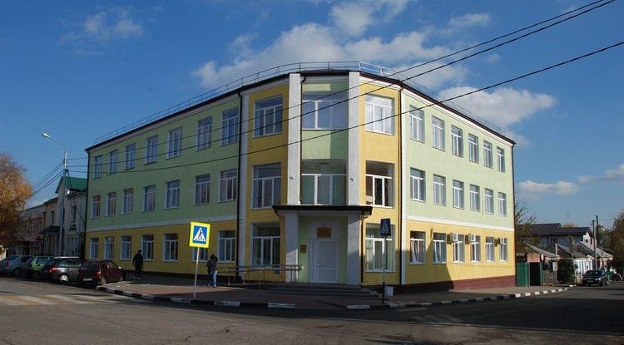
Волоконовская центральная библиотека – это не просто место, где можно найти и прочесть нужную книгу. Это творческая лаборатория, объединяющая самых разных людей и позволяющая раскрыть таланты.

Slide 3
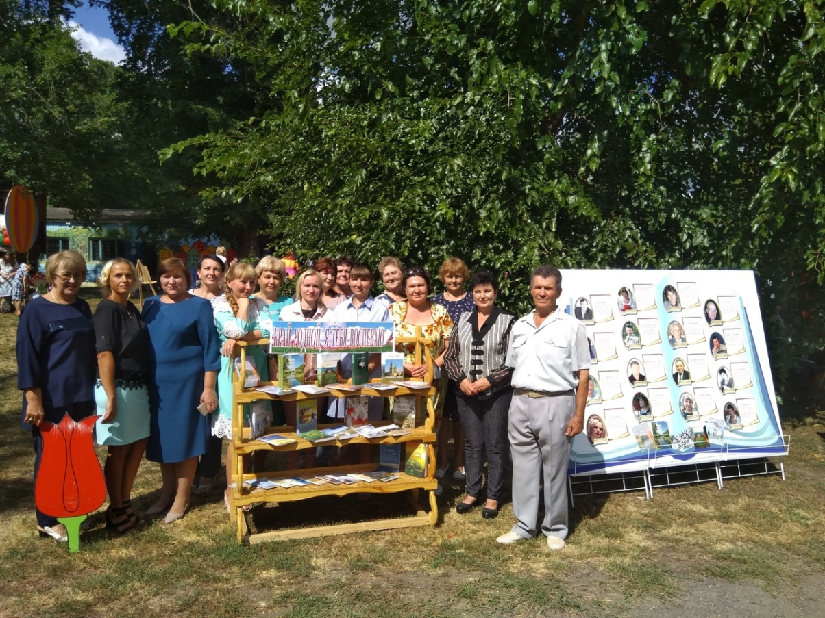
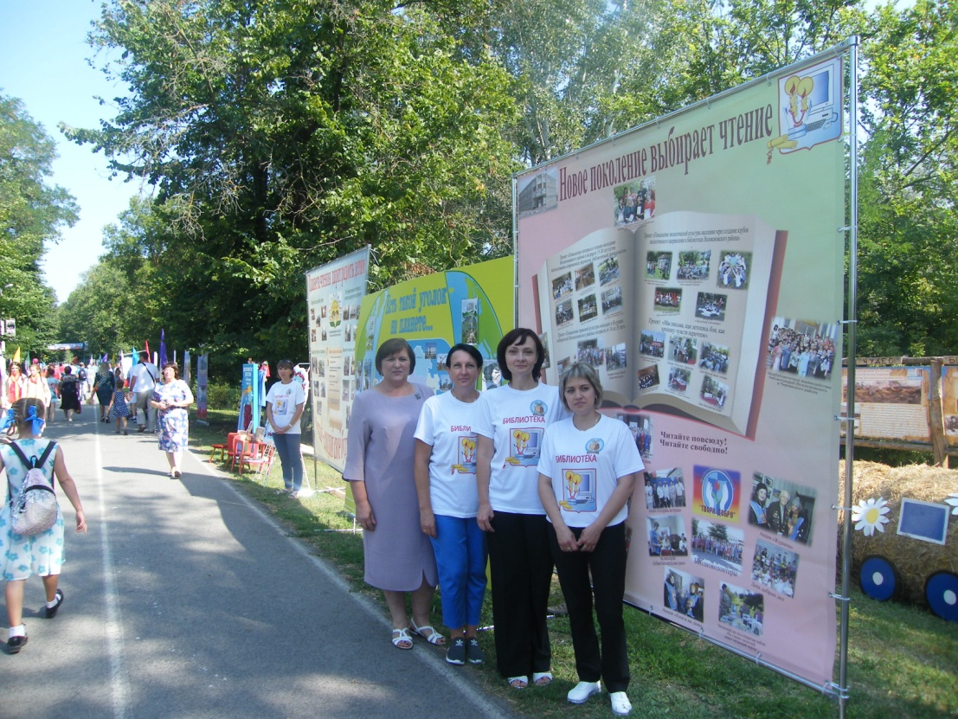
В парке культуры о отдыха проходят все районные мероприятия, в которых библиотека всегда принимает участие, организуя работу литературных площадок.
Цель: создание пространства для организации досуга подростков и молодежи на открытом воздухе в летний период.
3

Slide 4
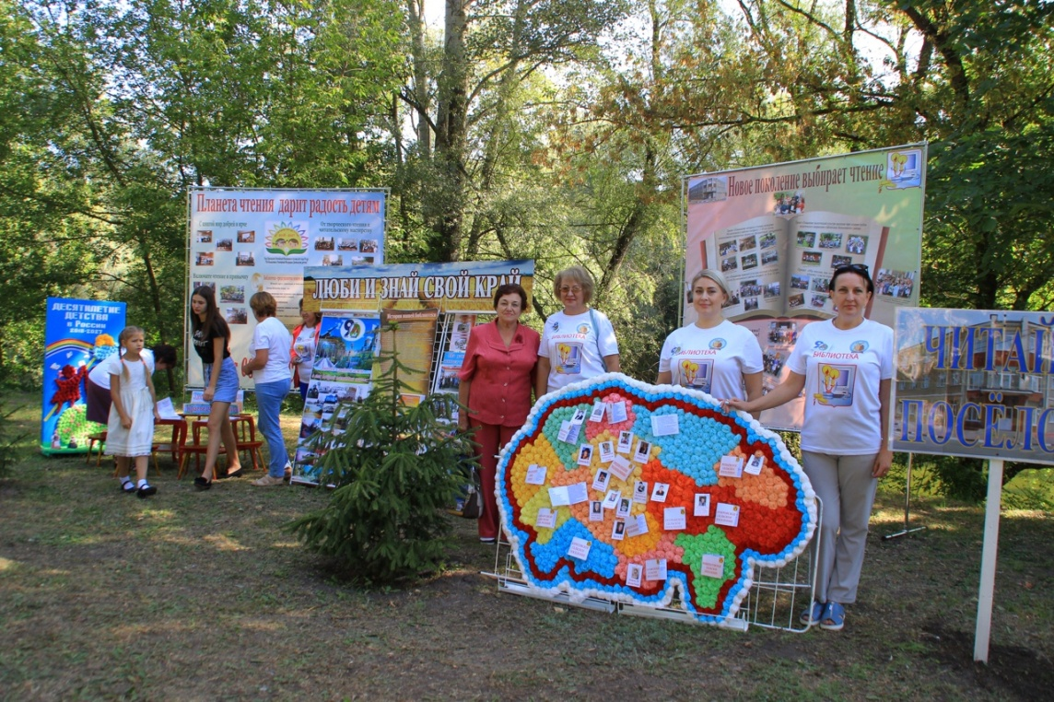
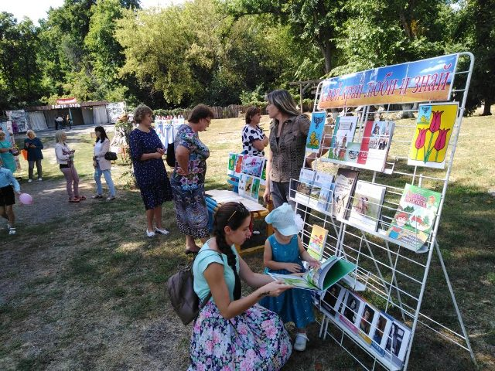
Задачи:
1.Оборудовать пространство для организации досуга подростков и молодежи на открытом воздухе в летний период.
2.Привлечь к чтению молодежь поселка с помощью организации качественных библиотечных мероприятий.
4

Slide 5
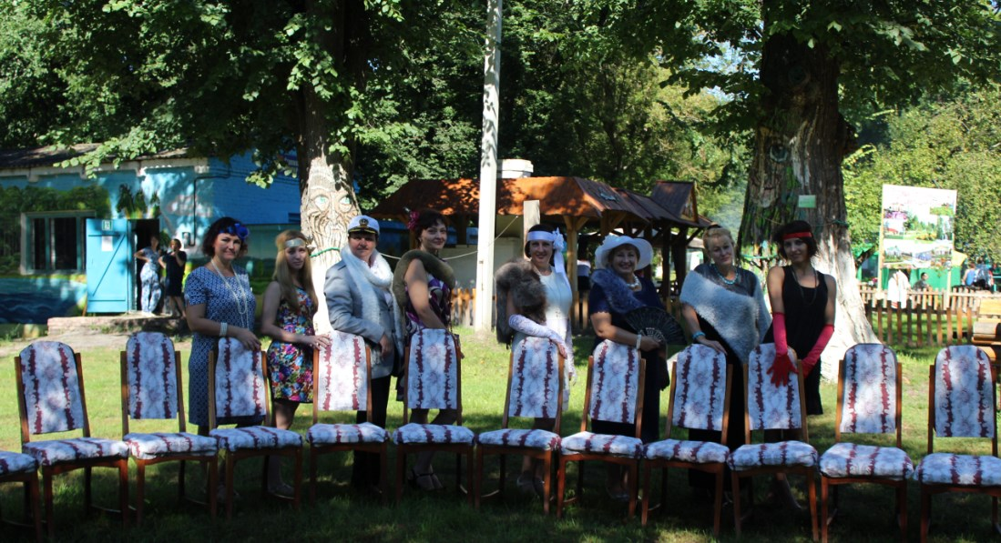
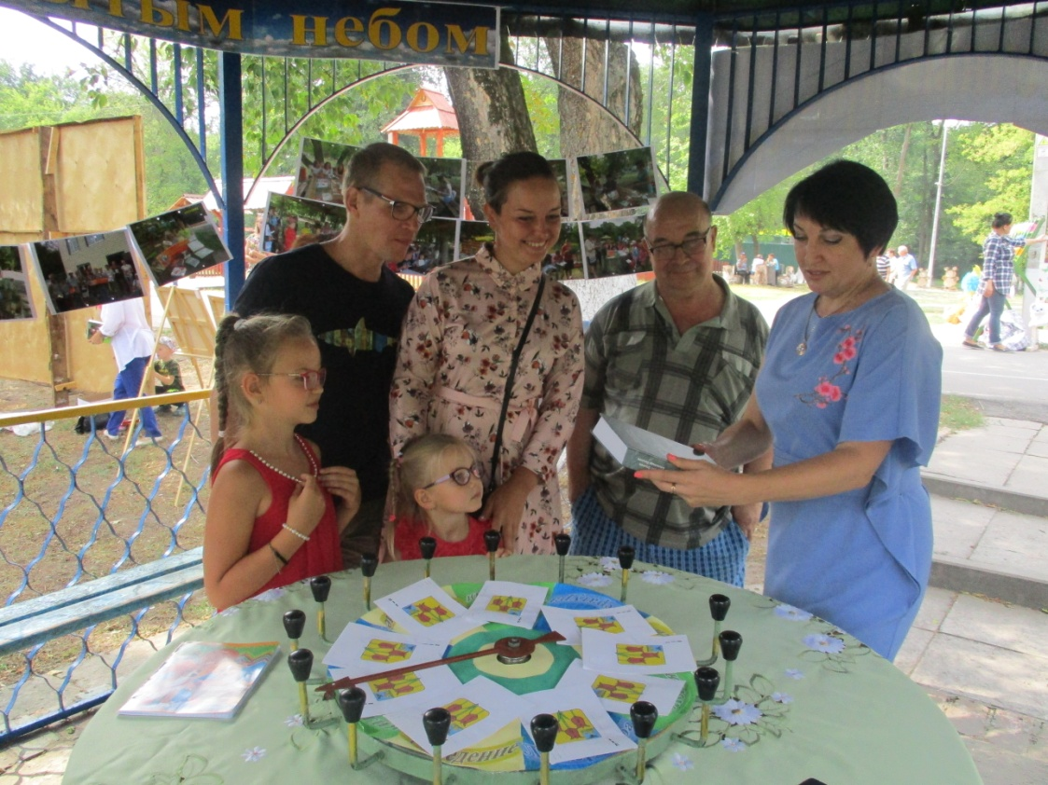
3.Повысить престиж библиотеки в молодежной среде.

Slide 6
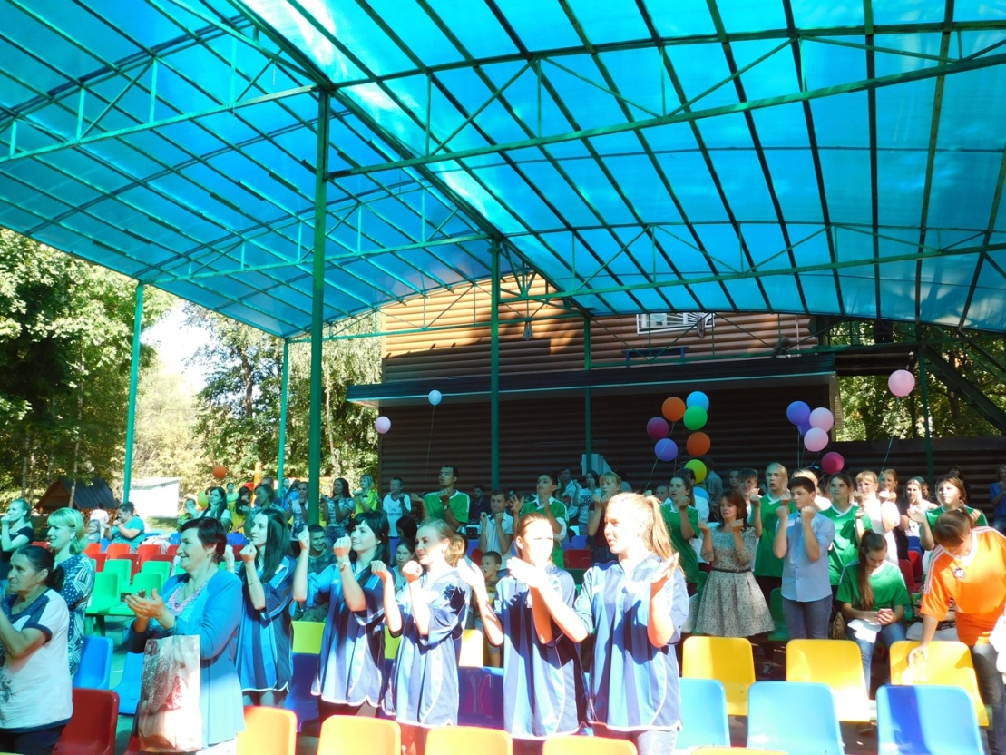
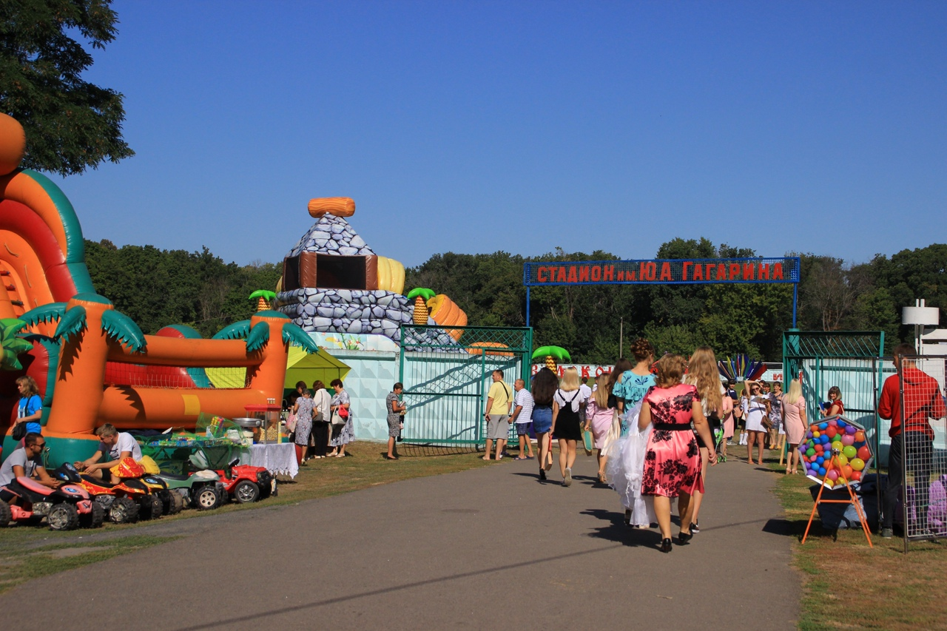
Ежедневно парк посещает большое количество жителей и гостей поселка.

Slide 7
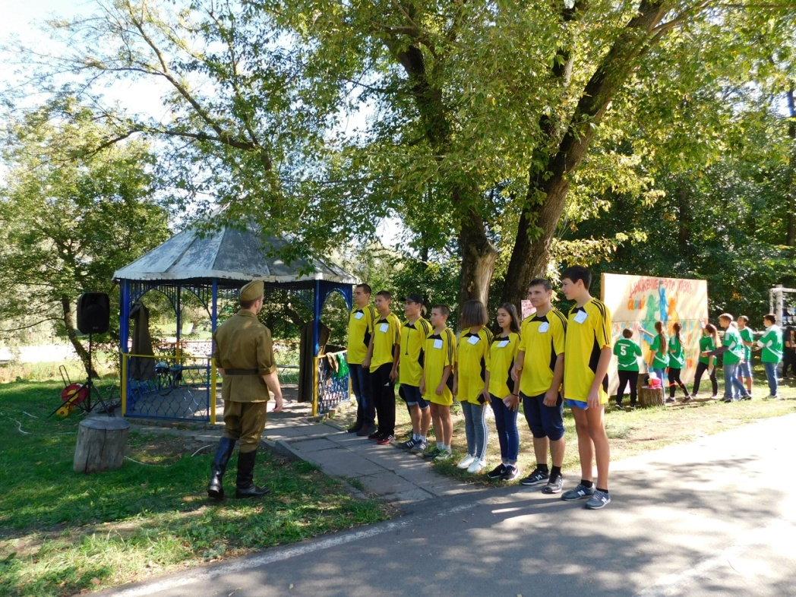
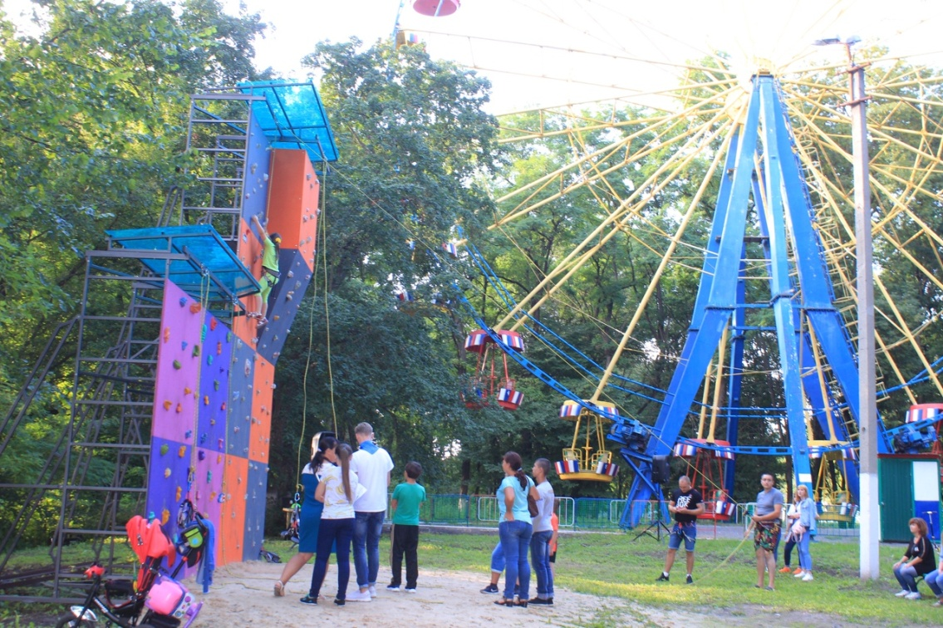
В течение всего летнего периода,
во время работы летних школьных
лагерей, ежедневно привозят
детей в парк со всех школ округа.

Slide 8
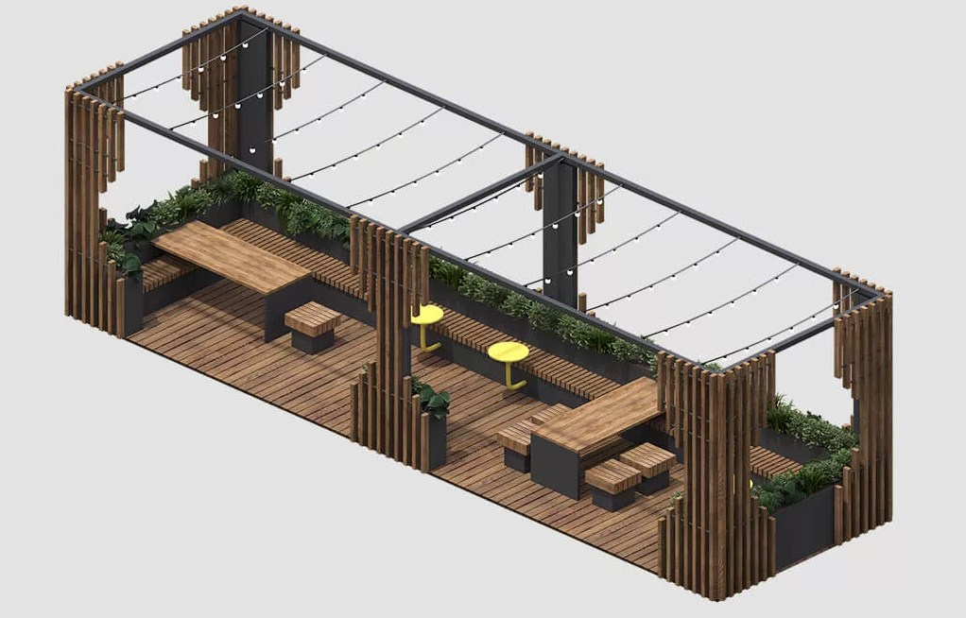
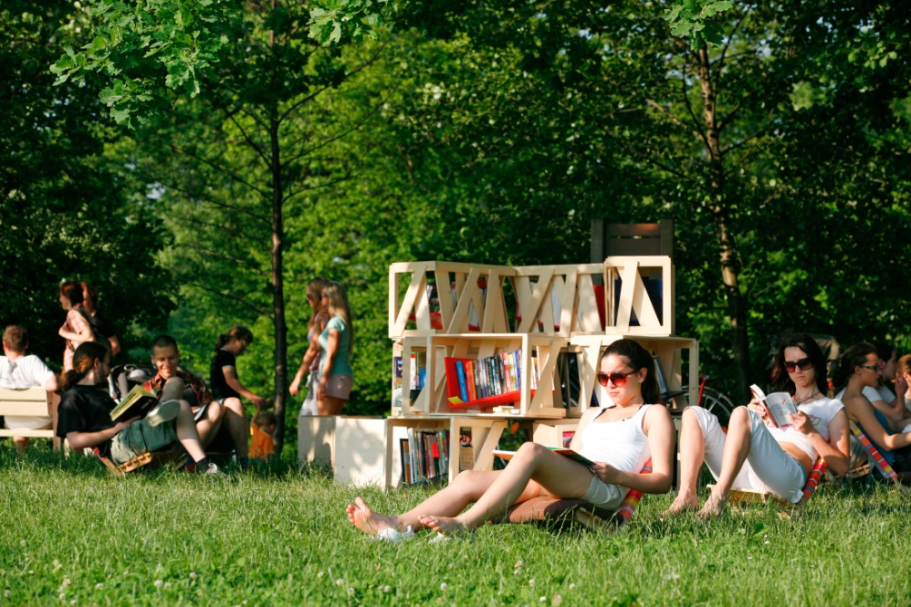
(ОПИСАНИЕ СИТУАЦИИ «КАК БУДЕТ»)

Slide 9
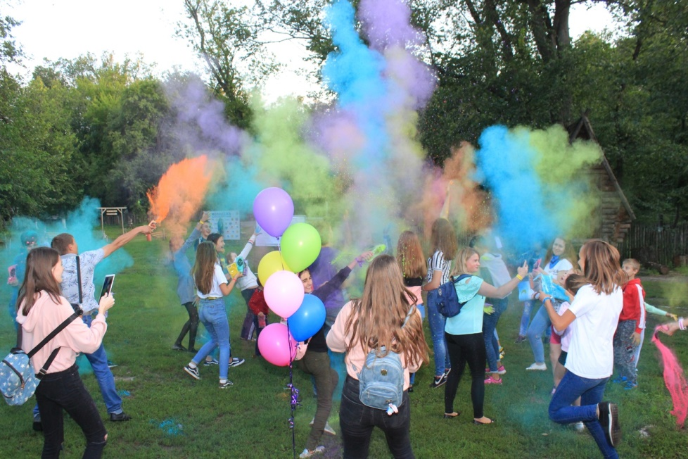
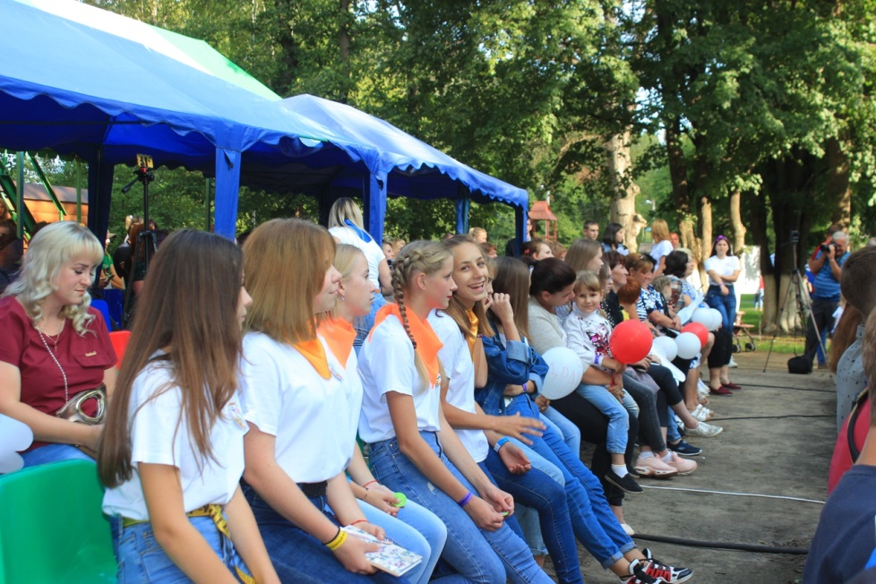
ВВЕДЕНИЕ В ПРЕДМЕТНУЮ ОБЛАСТЬ (ОПИСАНИЕ СИТУАЦИИ «КАК будет»)
Ожидаемые результаты проекта:
Реализация мероприятий проекта позволит привлечь молодых людей к участию в творческой деятельности, чтению, развивающих программах библиотеки, таким образом, решая проблемы занятости подростков и молодежи и профилактики правонарушений.
9

